Slide 1
«ВАРЕЖКИ, ПЕРЧАТКИ»
Возраст детей: 5-6 лет
Выполнила: Глазунова О.

Slide 2
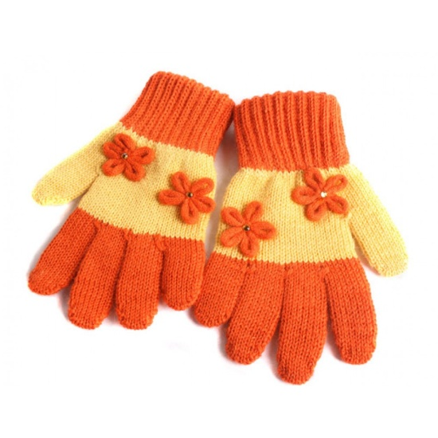
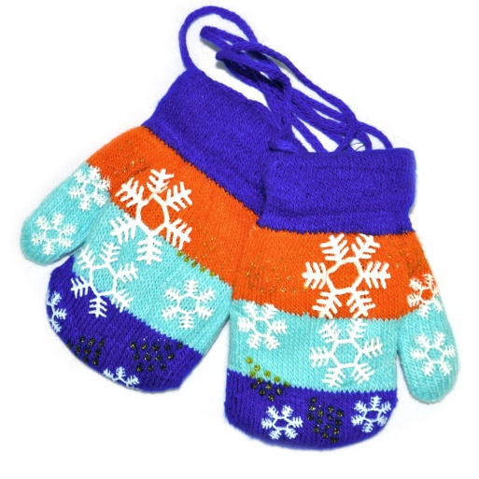
Тип проекта: среднесрочный
Вид проекта: групповой, детско-взрослый, познавательно-исследовательский

Slide 3
Цель: Создание условий для формирования представлений о видах перчаток и варежек, материалы из которых их изготавливают, сезонность применения каждого вида
Задачи:
Сформировать интерес к познанию истории и культуре наших предков у детей дошкольного возраста, познакомить с историей возникновения варежки на Руси.
Расширить знание о разновидностях перчаток;
Расширять знания свойств материалов из которых изготавливают «Одежду для рук»;
Воспитывать бережное отношение к перчаткам, варежкам;
Продолжать учить основным приемам пластилинографии .

Slide 4
Приоритетная область: познавательное развитие
Область в интеграции:
речевое развитие;
социально-коммуникативное развитие;
художественно-эстетическое развитие

Slide 5
ПОЧЕМУ ВАРЕЖКИ И ПЕРЧАТКИ ТАКИЕ РАЗНЫЕ ?
Детям было предложено зимой пойти на улицу в резиновых перчатках
Что мы знаем? | Что хотим узнать? | Как узнать?
Все носят перчатки и варежки; Для каждого времени года свои перчатки и варежки; Некоторые перчатки и варежки вяжут, а некоторые покупают в магазине. | Откуда пришли варежки? Из каких материалов изготавливают варежки и перчатки? Почему в одних перчатках тепло, а в других холодно? | Спросить у взрослых; Посмотреть иллюстрации; Посмотреть в интернете.

Slide 6
Создание предметно-развивающей среды:
Ткани разного вида (кожа, резина, войлок, мех);
Иллюстрации;
Настольно-печатные игры;
Раскраски;
Видео, фото файлы;
Выставка «Такие разные перчатки и варежки»

Slide 7
Название мероприятия | Цель | Виды деятельности
«От куда варежки к нам пришли»; «Перчатки каждые важны, перчатки каждому нужны!»; «Какие варежки и перчатки лучше»; «Как сберечь варежки и перчатки»; «Вот какая варежка» | Знакомство с историей варежки. Расширить знание о разновидностях перчаток; Расширять знания свойств материалов из которых изготавливают «Одежду для рук»; Воспитывать бережное отношение к перчаткам, варежкам; Продолжать учить основным приемам пластилинографии . | Восприятие документального фильма; Коммуникативная, игровая; Познавательно-исследовательская; Коммуникативная; Изобразительная.

Slide 8
Работа с родителями:
Привлечение родителей к оформлению выставки «Такие разные перчатки и варежки»
Консультация для родителей «Как одеть ребёнка зимой?»
Беседа с родителями о необходимости пришить варежки на резинку.

Slide 9
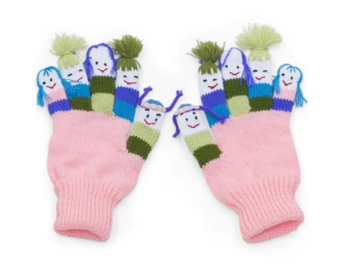
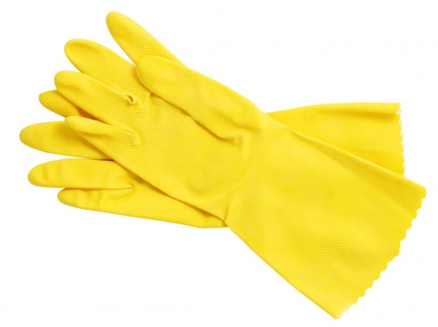
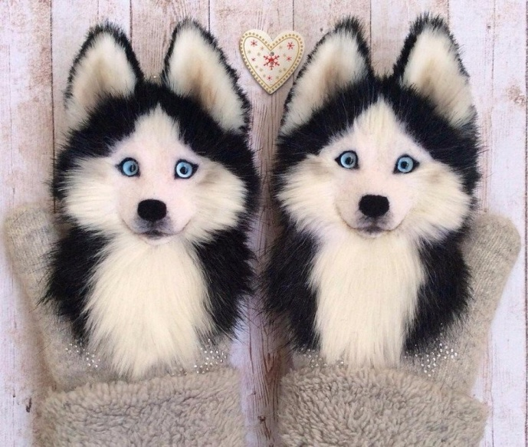
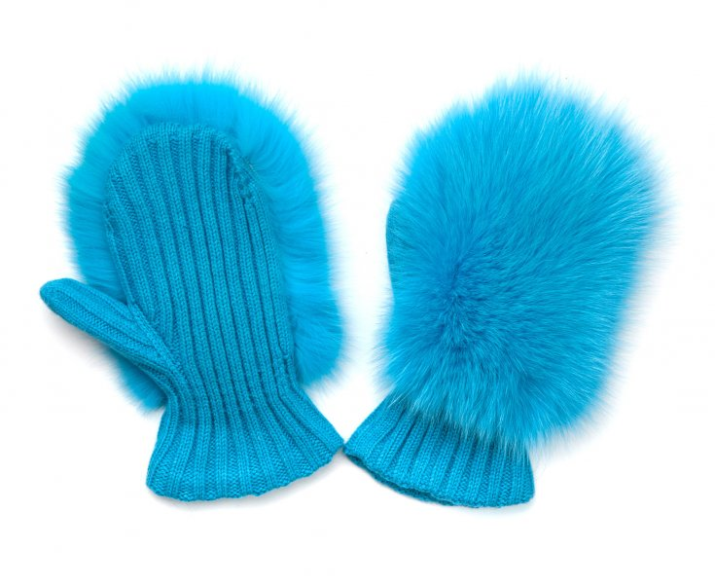
Продукт проекта:
Выставка «Такие разные варежки и перчатки»
Презентация продукта:
Рассказ ребёнка

